Slide 1

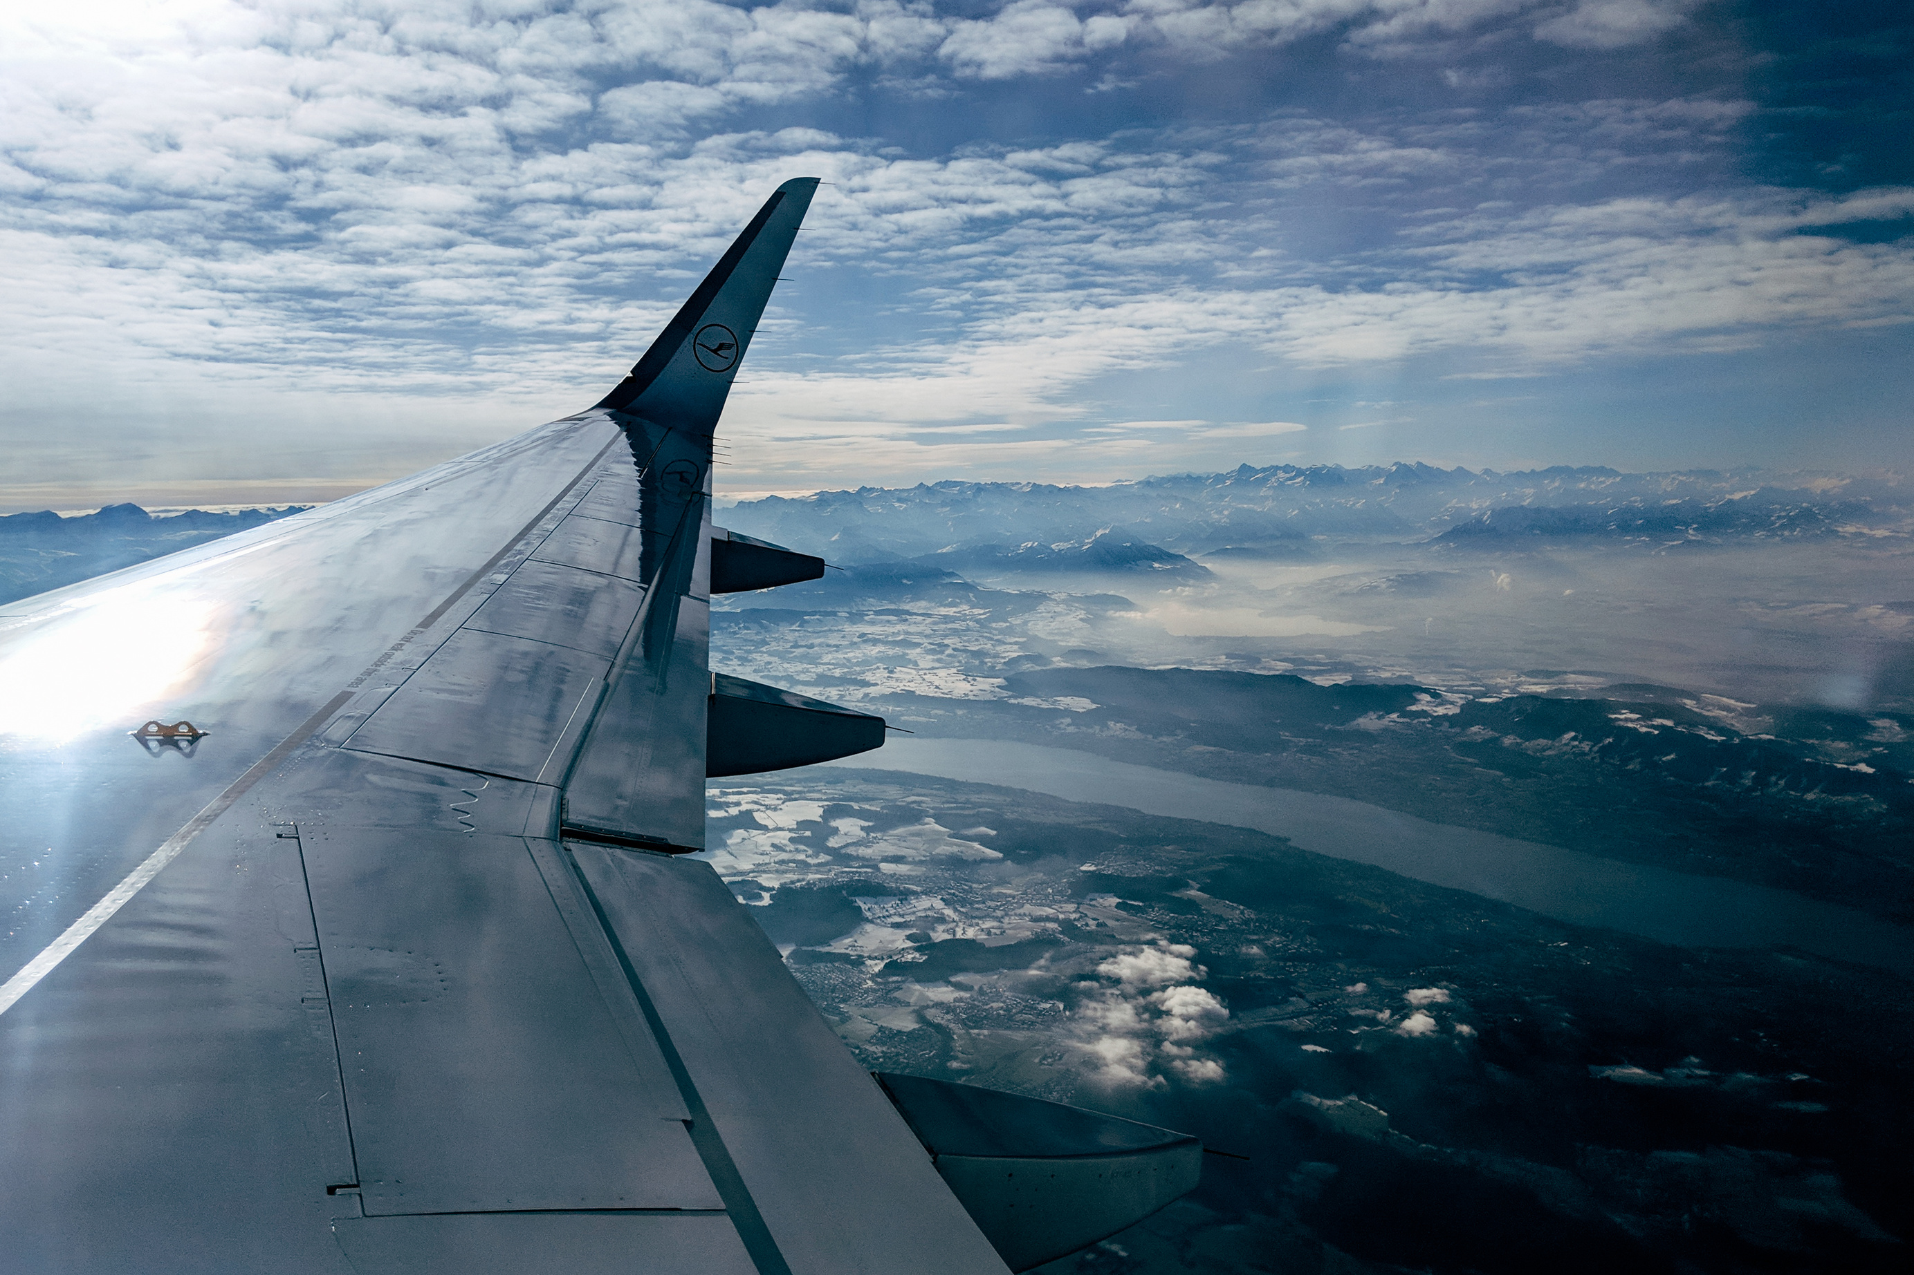
İNSANSIZ HAVA ARACI SİSTEMLERİ
FİNAL ÖDEVİ-KISA SUNUM
Mehmet Akif ÖZTÜRK

Slide 2
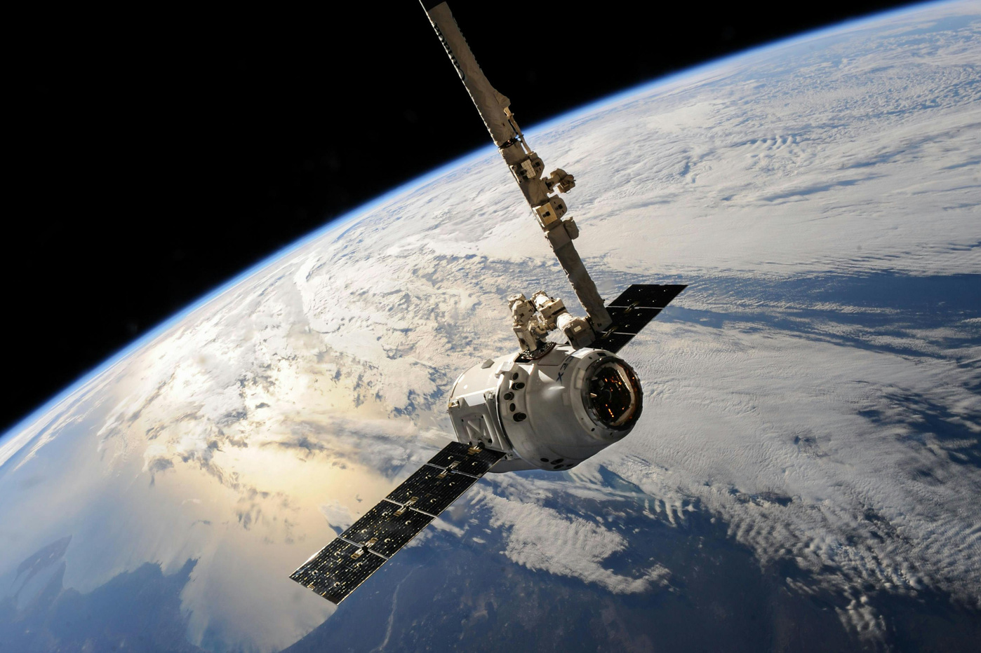
1. PROBLEM TANIMI VE ÇALIŞMANIN AMACI
Bu çalışmada amaç, bir insansız hava aracının (İHA) üç boyutlu uzayda gerçekleştirdiği bir uçuş görevi sırasında toplam enerji tüketimini minimize edecek rotanın belirlenmesidir. Klasik rota planlama problemlerinde genellikle mesafe veya süre minimizasyonu ele alınırken, bu çalışmada enerji tüketimi doğrudan optimizasyon kriteri olarak tanımlanmıştır.
İHA uçuşlarında enerji tüketimi yalnızca kat edilen mesafeye bağlı değildir.
Aşağıdaki faktörler enerji tüketimini doğrudan etkilemektedir:
Üç boyutlu rota geometrisi (irtifa değişimleri)
Manevra şiddeti (ivmeler ve açısal hızlar)
Rüzgâr hızı ve yönü
Uçuş süresi ve hız profili
Taşınan payload (yük)
Bu nedenle problem, doğrusal olmayan ve çok değişkenli bir yapıya sahiptir. Bu karmaşık ilişkiyi modellemek amacıyla, bu çalışmada makine öğrenmesi tabanlı bir enerji tahmin modeli geliştirilmiş ve bu model rota optimizasyon algoritmasının maliyet fonksiyonu olarak kullanılmıştır.

Slide 3
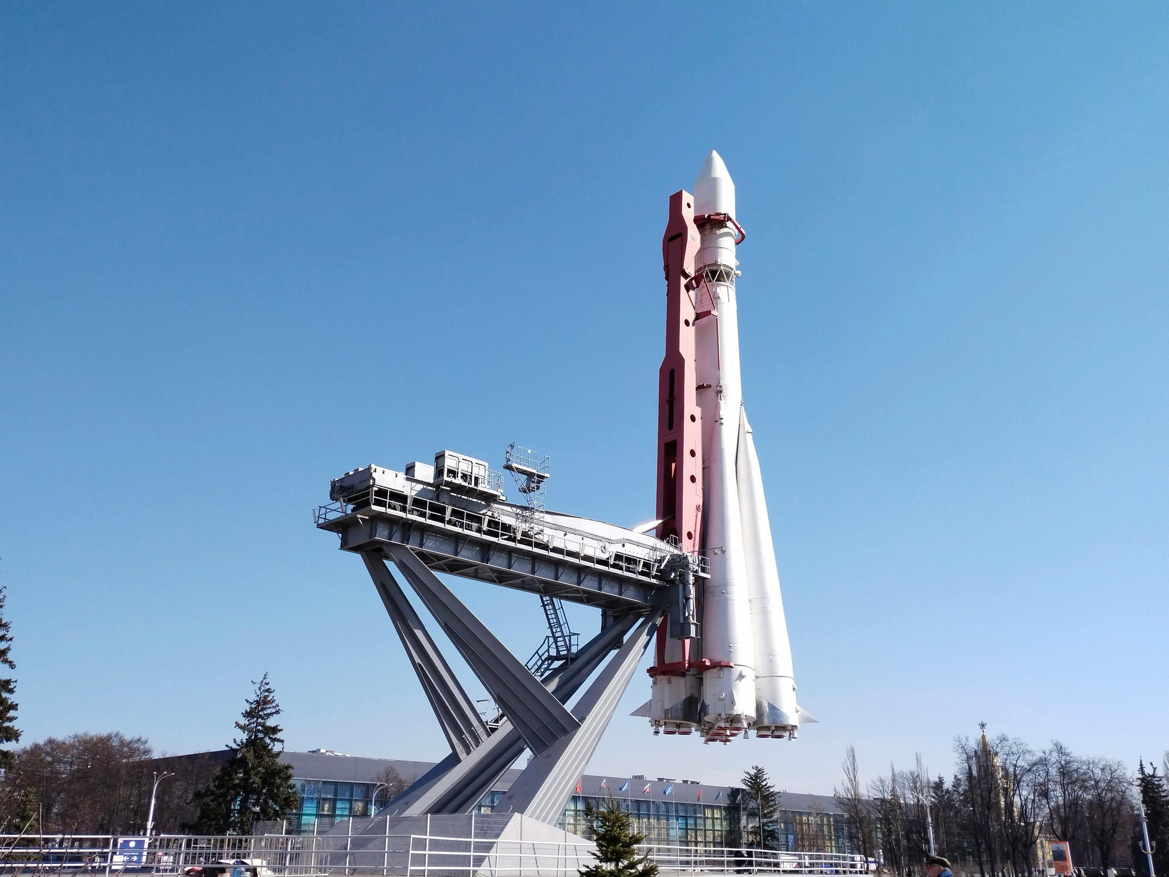
2. VERI SETININ TANIMLANMASI
Bu çalışmada kullanılan veri seti, gerçek bir İHA platformundan elde edilmiş uçuş telemetrisi kayıtlarını içermektedir. Veri seti, toplamda 209 adet farklı uçuşa ait zaman serisi verilerinden oluşmaktadır.
Her uçuş için aşağıdaki bilgiler zaman adımları halinde kaydedilmiştir:
Üç boyutlu konum bilgileri (x, y, z)
Üç boyutlu hız vektörleri (vx, vy, vz)
Doğrusal ivmeler ve açısal hızlar
Rüzgâr hızı ve yönü
Batarya voltajı ve akımı
Payload bilgisi
Zaman bilgisi
Uçuş kimliği (flight_id)
Bu yapı sayesinde, her uçuş bağımsız bir görev olarak ele alınabilmekte ve uçuşa ait hem kinematik davranışlar hem de gerçek enerji tüketimi analiz edilebilmektedir.

Slide 4
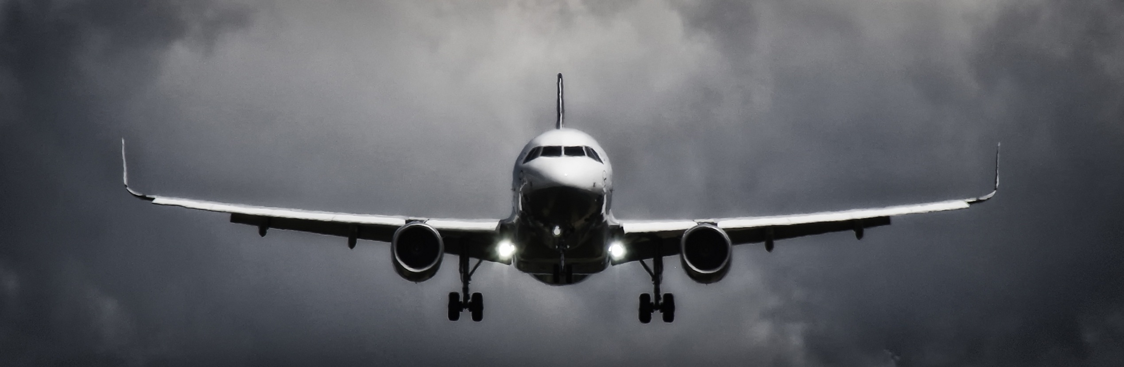
3. UÇUŞ BAZLI YAKLAŞIMIN SEÇILMESI
Veri seti zaman serisi yapısında olmasına rağmen, bu çalışmada segment-bazlı değil, uçuş-bazlı (flight-level) bir yaklaşım benimsenmiştir.
Bu yaklaşımda:
Her bir uçuş, tek bir örnek (sample) olarak kabul edilmiştir.
Amaç, bir uçuşun genel karakteristiğinden (rota, manevra, rüzgâr etkisi vb.) toplam enerji tüketimini tahmin etmektir.
Bu tercih aşağıdaki nedenlerle yapılmıştır:
Zaman serisi verilerindeki gürültünün etkisini azaltmak
Modelin “uçuş karakterini” öğrenmesini sağlamak
Optimizasyon problemine doğrudan entegre edilebilecek bir maliyet fonksiyonu elde etmek
Bu sayede veri seti, 209 satırdan oluşan bir regresyon problemine dönüştürülmüştür.

Slide 5
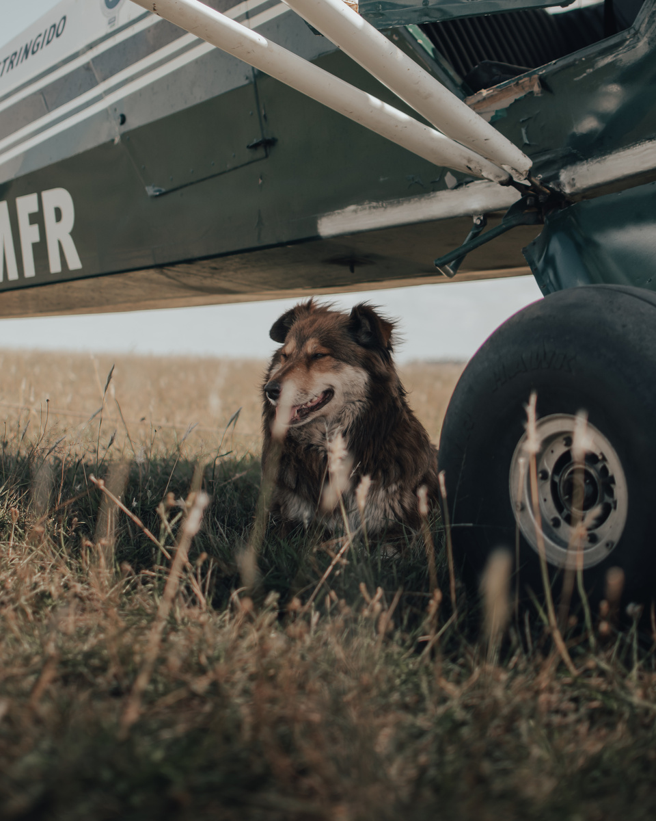
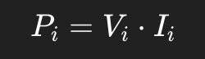
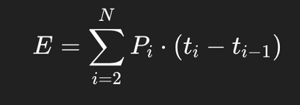
Makine öğrenmesi modelinin tahmin edeceği hedef değişken, her uçuşun toplam enerji tüketimi olarak belirlenmiştir.
Enerji hesaplaması, batarya ölçümlerinden doğrudan yapılmıştır. Her zaman adımında ölçülen anlık güç şu şekilde hesaplanır:
Burada:
Vi​: batarya voltajı
Ii​: batarya akımıdır
Toplam uçuş enerjisi, güç-zaman eğrisinin alanı alınarak hesaplanır:
Bu işlem, sayısal integrasyon (numerical integration) olarak yorumlanabilir. Hesaplanan enerji değeri Joule cinsindedir; istenirse Wh birimine dönüştürülebilir.
Bu yöntemin en önemli avantajı, enerji değerinin doğrudan ölçümden elde edilmesi ve tahmin hatası içermemesidir.
4. HEDEF DEĞIŞKENIN (LABEL) OLUŞTURULMASI

Slide 6
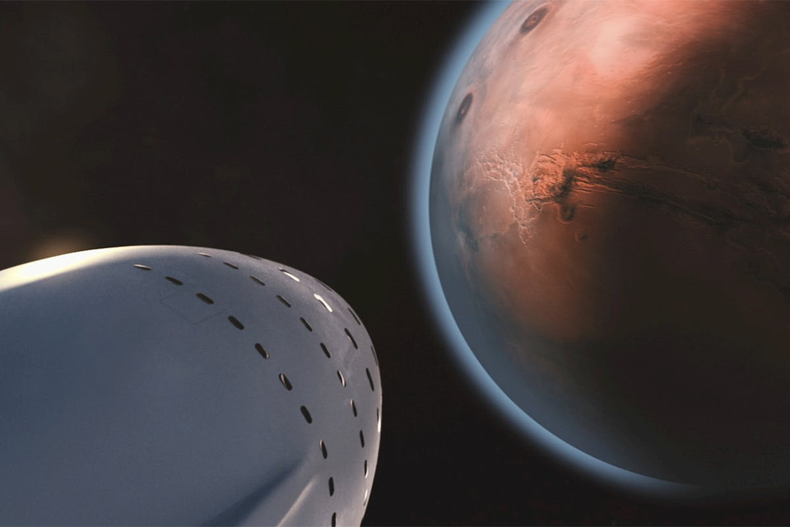
5. FEATURE ENGINEERING (ÖZNITELIK ÇIKARIMI)
Bu çalışmada kullanılan veri seti zaman serisi yapısında olup, her uçuş boyunca çok sayıda ölçüm içermektedir. Ancak makine öğrenmesi tabanlı regresyon modellerinin etkin bir şekilde eğitilebilmesi için, her uçuşun sabit boyutlu bir öznitelik vektörü ile temsil edilmesi gerekmektedir. Bu nedenle, zaman serisi verileri uçuş bazında özetlenerek anlamlı fiziksel ve istatistiksel özniteliklere dönüştürülmüştür.
Bu bölümde, bir uçuşun enerji tüketimini etkileyen temel faktörler dikkate alınarak oluşturulan öznitelikler ayrıntılı olarak açıklanmaktadır.

Slide 7

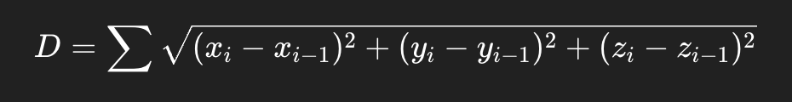
5.1 UÇUŞ SÜRESI VE GEOMETRIK ÖZELLIKLER
Uçuş süresi, enerji tüketimini doğrudan etkileyen temel parametrelerden biridir. Aynı güç seviyesinde gerçekleştirilen daha uzun süreli uçuşlar, doğal olarak daha fazla enerji tüketmektedir. Bu nedenle her uçuş için toplam uçuş süresi aşağıdaki şekilde hesaplanmıştır:
Bunun yanında, uçuşun uzaysal karakterini temsil etmek amacıyla toplam üç boyutlu uçuş mesafesi hesaplanmıştır. Ardışık konum noktaları arasındaki Öklid mesafelerinin toplamı alınarak uçuş boyunca kat edilen toplam yol uzunluğu elde edilmiştir:
Bu öznitelik, uçuşun yalnızca yatay değil, dikey bileşenini de içeren gerçek geometrik uzunluğunu temsil etmektedir.

Slide 8
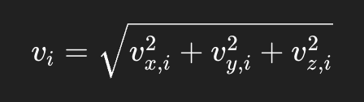
5.2 HIZ PROFILI ÖZELLIKLERI
İHA’nın hız profili, özellikle aerodinamik sürükleme ve motor gücü açısından enerji tüketimi üzerinde belirleyici bir etkiye sahiptir. Bu çalışmada hız, üç boyutlu hız bileşenlerinden elde edilen hız büyüklüğü ile temsil edilmiştir:
Her uçuş için hız büyüklüğünün aşağıdaki istatistiksel özetleri öznitelik olarak kullanılmıştır:
Ortalama hız
Maksimum hız
Hızın standart sapması
Bu öznitelikler, uçuşun genel hız seviyesini ve hız değişkenliğini modele aktarmaktadır.

Slide 9
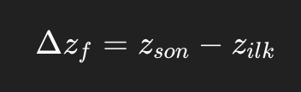
5.3 İRTIFA VE DIKEY HAREKET ÖZELLIKLERI
Üç boyutlu uçuşlarda irtifa değişimleri, özellikle tırmanış sırasında motorun daha yüksek güç üretmesini gerektirdiğinden enerji tüketimini önemli ölçüde etkilemektedir. Bu etkiyi modelleyebilmek amacıyla aşağıdaki öznitelikler tanımlanmıştır:
Net irtifa değişimi:
Ortalama dikey hız
Maksimum ve minimum dikey hız
Bu öznitelikler sayesinde, uçuş sırasında gerçekleştirilen tırmanış ve alçalma hareketlerinin enerji üzerindeki etkisi makine öğrenmesi modeline aktarılmıştır.

Slide 10
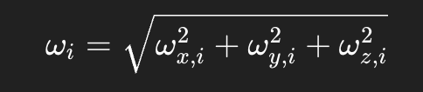
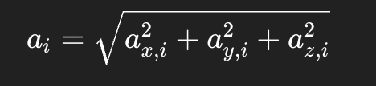
5.4 MANEVRA YOĞUNLUĞU VE DINAMIK HAREKET ÖZELLIKLERI
İHA’nın gerçekleştirdiği manevralar, ani ivmelenmeler ve yön değişimleri motor gücü ihtiyacını artırmaktadır. Bu nedenle uçuşun manevra karakteristiği, açısal hız ve doğrusal ivme büyüklükleri kullanılarak modellenmiştir.
Açısal hız büyüklüğü şu şekilde hesaplanmıştır:
Benzer şekilde doğrusal ivme büyüklüğü:
Her uçuş için bu büyüklüklerin ortalama ve maksimum değerleri öznitelik olarak kullanılmıştır. Bu yaklaşım, agresif manevraların enerji tüketimine olan etkisini modele yansıtmaktadır.

Slide 11
5.5 RÜZGÂR ETKISININ TEMSILI
Rüzgâr, İHA uçuşlarında özellikle hava hızını ve gerekli itki miktarını etkileyen önemli bir çevresel faktördür. Veri setinde yer alan rüzgâr hızı ölçümleri kullanılarak aşağıdaki öznitelikler elde edilmiştir:
Ortalama rüzgâr hızı
Maksimum rüzgâr hızı
Rüzgâr hızının standart sapması
Bu öznitelikler, uçuş boyunca maruz kalınan rüzgâr koşullarının enerji tüketimine olan genel etkisini temsil etmektedir.

Slide 12
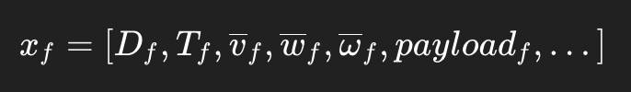
5.6 PAYLOAD ETKISININ MODELLEMESI
Taşınan yük (payload), İHA’nın toplam kütlesini artırarak özellikle tırmanış ve manevra hareketleri sırasında gerekli motor gücünü yükseltmektedir. Bu nedenle payload, enerji tüketimini doğrudan etkileyen kritik bir parametre olarak değerlendirilmiştir.
Bu çalışmada payload bilgisi, her uçuş için sabit bir değer olarak alınmış ve doğrudan bir öznitelik (feature) olarak makine öğrenmesi modeline dahil edilmiştir. Böylece model, benzer uçuş profilleri altında farklı payload değerlerinin enerji tüketimine olan etkisini öğrenebilmektedir.
Matematiksel olarak, payload değeri uçuş öznitelik vektörüne aşağıdaki şekilde eklenmiştir:
Bu yaklaşım sayesinde enerji tüketimi, yalnızca rota geometrisi ve çevresel koşullara değil, görev yüküne bağlı olarak da modellenmiştir.

Slide 13
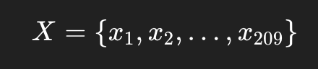
5.7 ÖZNITELIK VEKTÖRÜNÜN OLUŞTURULMASI
Yukarıda açıklanan tüm öznitelikler birleştirilerek her uçuş için tek bir öznitelik vektörü elde edilmiştir. Böylece zaman serisi verileri, aşağıdaki formda sabit boyutlu bir veri kümesine dönüştürülmüştür:
Her bir xf​ vektörü, ilgili uçuşun geometrik, dinamik, çevresel ve görevsel özelliklerini temsil etmektedir. Bu yapı, sonraki bölümde açıklanan makine öğrenmesi tabanlı enerji tahmin modelinin eğitimi için temel veri setini oluşturmaktadır.

Slide 14
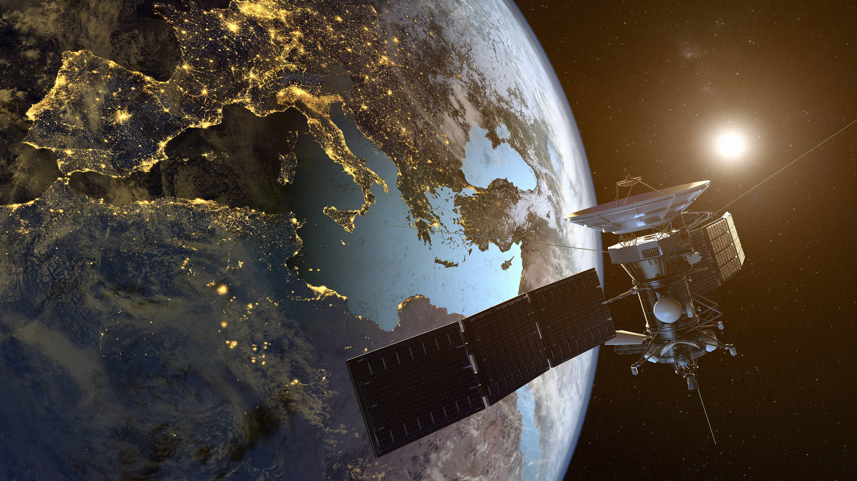

6 PAYLOAD ETKISININ MODELLEMESI
Yukarıda açıklanan tüm feature’lar birleştirilerek her uçuş için tek bir feature vektörü oluşturulmuştur.
Son durumda veri seti şu şekilde tanımlanır:
Burada:
d: çıkarılan feature sayısı
y: toplam enerji tüketimidir
Bu yapı, klasik bir regresyon problemine karşılık gelmektedir.

Slide 15
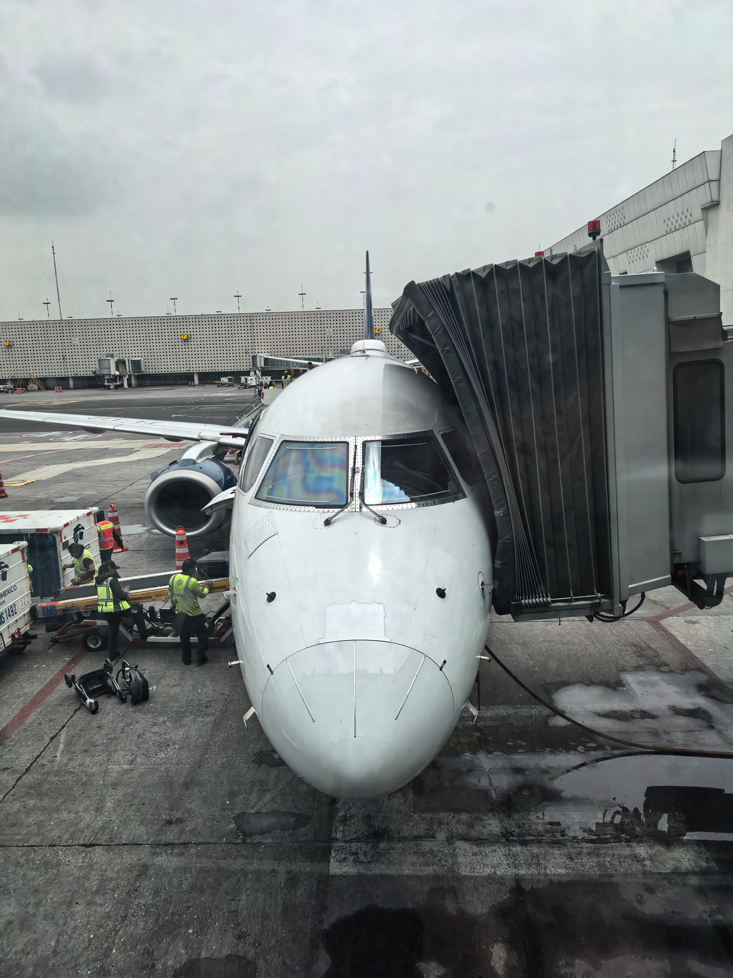
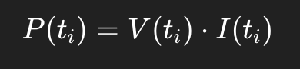
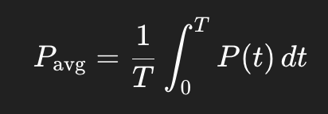
7. GÜÇ TABANLI ADABOOST REGRESYON MODELI
Bu çalışmada, “minimum power management” yaklaşımı doğrultusunda makine öğrenmesi modelinin hedef değişkeni olarak uçuş başına ortalama güç tüketimi tanımlanmıştır. Güç, batarya voltajı ve akım ölçümlerinden doğrudan hesaplanabildiği için, fiziksel olarak anlamlı ve güvenilir bir ölçüttür.
Her zaman adımında ölçülen anlık güç aşağıdaki şekilde hesaplanmıştır:
Uçuş boyunca ortalama güç tüketimi ise, güç-zaman eğrisinin zamana göre ortalaması alınarak elde edilmiştir:

Slide 16
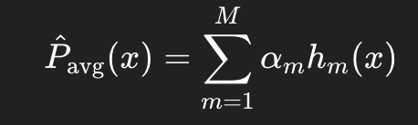
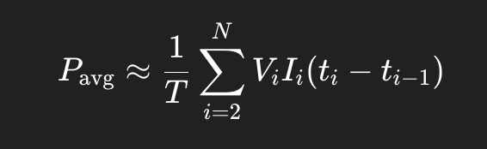
Sayısal olarak bu ifade şu şekilde hesaplanmıştır:
Burada:
hm​(x): m’inci zayıf öğreniciyi,
alpham​: bu öğrenicinin ağırlığını temsil etmektedir.
Bu yapı sayesinde model, uçuş geometrisi, manevra karakteri, rüzgâr koşulları ve payload gibi faktörlerin ortalama güç tüketimi üzerindeki doğrusal olmayan etkilerini öğrenebilmektedir.
Burada:
T: toplam uçuş süresini,
Vi​ ve Ii​: ilgili zaman adımındaki batarya voltajı ve akımını ifade etmektedir.
Elde edilen Pavg​ değeri, her uçuş için tek bir skaler hedef değişken olarak kullanılmıştır.
Ortalama güç tüketiminin tahmini için AdaBoostRegressor algoritması tercih edilmiştir. AdaBoost, birden fazla zayıf öğreniciyi (bu çalışmada sığ karar ağaçları) ardışık olarak eğiterek güçlü bir tahmin modeli oluşturan bir ensemble yöntemidir. Modelin genel yapısı aşağıdaki şekilde ifade edilebilir:

Slide 17

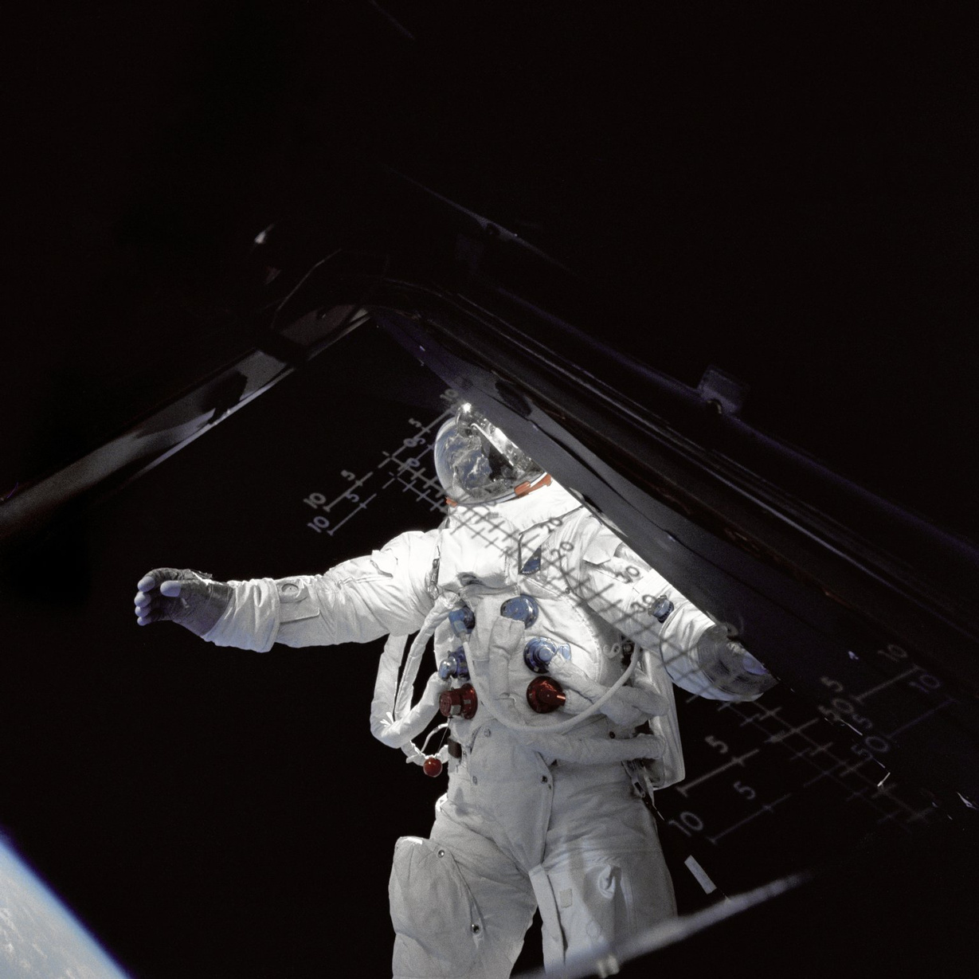
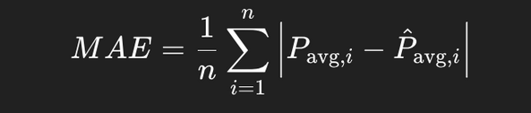
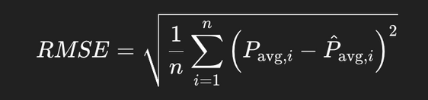
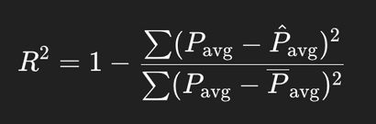
8. MODEL DEĞERLENDIRME VE GÜÇ TABANLI PERFORMANS ANALIZI
Eğitilen AdaBoost regresyon modelinin performansı, ortalama güç tüketimi tahmin doğruluğu üzerinden değerlendirilmiştir. Model değerlendirmesi için veri seti eğitim ve test kümelerine ayrılmış ve aşağıdaki hata metrikleri kullanılmıştır:
Ortalama Mutlak Hata (MAE)
Kök Ortalama Kare Hata (RMSE)
Belirlilik Katsayısı (R²)

Slide 18
8. MODEL DEĞERLENDIRME VE GÜÇ TABANLI PERFORMANS ANALIZI
Bu metrikler, modelin uçuş başına ortalama güç tüketimini ne derece doğru tahmin edebildiğini nicel olarak ortaya koymaktadır.
Model performansının görsel olarak değerlendirilmesi amacıyla, gerçek ortalama güç değerleri ile model tarafından tahmin edilen değerler karşılaştırılmıştır. Bu karşılaştırma, özellikle yüksek güç tüketimine sahip uçuşların model tarafından ne ölçüde doğru temsil edildiğini analiz etmeye imkân sağlamaktadır.
Ek olarak, AdaBoost modelinin sunduğu öznitelik önemleri (feature importance) incelenerek, ortalama güç tüketimini en fazla etkileyen faktörler belirlenmiştir. Bu analiz sonucunda:
Uçuş süresi ve hız profili,
Manevra yoğunluğu,
Dikey hareket (tırmanış/iniş),
Payload miktarı
gibi değişkenlerin güç tüketimi üzerinde belirgin etkiye sahip olduğu gözlemlenmiştir.
Bu sonuçlar, güç tüketiminin yalnızca mesafeye değil, uçuşun dinamik ve çevresel karakterine de güçlü biçimde bağlı olduğunu göstermektedir.

Slide 19
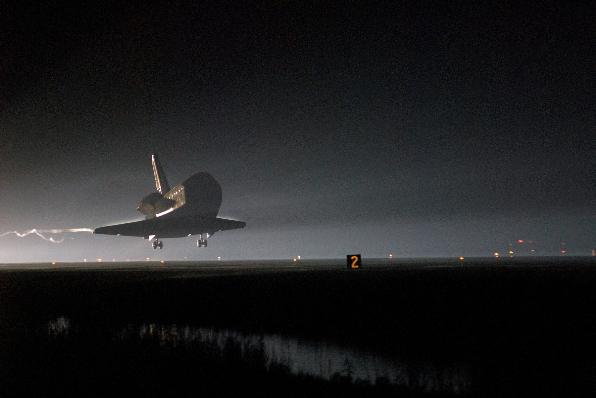
9. GÜÇ TABANLI ROTA OPTIMIZASYONU
Bu aşamada amaç, eğitilen AdaBoost regresyon modelini yalnızca bir tahmin aracı olarak kullanmak yerine, güç tabanlı rota seçimi yapan bir karar mekanizmasına dönüştürmektir. Başlangıç ve bitiş noktaları sabit olan bir uçuş görevi için, ortalama güç tüketimini minimize eden rota belirlenmiştir.
Temel Yaklaşım
AdaBoost modeli, her aday rota için uçuş başına ortalama gücü tahmin eden bir maliyet (cost) fonksiyonu olarak kullanılmıştır.
Rota üzerindeki ara waypoint’ler karar değişkenleri olarak tanımlanmıştır.
Problem, kapalı formda ifade edilemeyen ve türev bilgisi gerektirmeyen bir yapıdadır.
Bu nedenle optimizasyon yöntemi olarak Genetik Algoritma (GA) tercih edilmiştir.

Slide 20
Optimizasyon Problemi Tanımı
Karar değişkenleri:
Rota üzerindeki K adet ara waypoint’in 3B koordinatları
Amaç fonksiyonu:
AdaBoost modeli tarafından tahmin edilen ortalama güç tüketimi
Optimizasyon hedefi:
Ortalama gücü minimize eden rota parametrelerini bulmak
Bu yapı ile makine öğrenmesi modeli doğrudan optimizasyon sürecinin merkezine yerleştirilmiştir.
Genetik Algoritmanın Rolü
Başlangıçta rastgele rota popülasyonu oluşturulmuştur.
Her rota, AdaBoost modeli ile değerlendirilmiştir.
Daha düşük güç tüketimine sahip rotalar seçilmiştir.
Çaprazlama ve mutasyon operatörleri ile yeni rota adayları üretilmiştir.
Nesiller boyunca popülasyon, daha düşük güç tüketimine sahip rotalara evrilmiştir.

Slide 21
10. A* TABANLI ROTA OPTIMIZASYONUNA GIRIŞ
Amaç:
İHA’nın üç boyutlu bir ortamda, engel ve çevresel etkiler altında minimum güç tüketimi sağlayacak rotayı belirlemesi.
Motivasyon:
Gerçek uçuş senaryolarında:
Binalar ve fiziksel engeller
Yerel rüzgâr değişimleri
Manevra gereksinimleri
Klasik “en kısa yol” yaklaşımları güç tüketimini doğrudan optimize edemez.
Çözüm:
Harita tabanlı bir planlama algoritması olan A*
Güç tüketimini temsil eden öğrenilmiş model destekli maliyet yaklaşımı

Slide 22
11. A* ALGORITMASININ BU ÇALIŞMADAKI ROLÜ
Bu çalışmada A* algoritması:
3B grid tabanlı bir ortamda çalışmaktadır
Her düğüm bir İHA konumunu temsil eder:
State=(x,y,z)\text{State} = (x, y, z)State=(x,y,z)
Komşuluk ilişkileri ile uzayda ilerler
Engel içeren hücreleri otomatik olarak dışlar
A* algoritması:
Güvenli (engel kaçınmalı)
Hedefe yönlendirilmiş
Hesaplama açısından verimli bir planlama sunar

Slide 23
12. ÇEVRE MODELLEMESI (A* İÇIN HAZIRLIK)
A* uygulanmadan önce ortam şu şekilde modellenmiştir:
Üç boyutlu uçuş alanı
Grid tabanlı ayrıklaştırma
Bina / engel modellemesi
Uçuşa kapalı bölgeler
Yerel rüzgâr alanı
Bina çevresinde değişen rüzgâr etkisi
Bu yapı sayesinde A* algoritması:
Sadece “kısa” değil
fiziksel olarak uygulanabilir rotalar üretir

Slide 24
13. PROXY MALIYET ILE A* ROTA PLANLAMASI
A* algoritması çalışırken:
Doğrudan makine öğrenmesi modeli kullanılmamıştır
Bunun yerine proxy (yaklaşık) bir maliyet fonksiyonu tanımlanmıştır
Proxy maliyet bileşenleri:
Uçuş süresi (mesafe)
Yerel rüzgâr şiddeti
Manevra / dönüş yoğunluğu
Amaç:
Güç tüketimini artıran bölgeleri dolaylı olarak cezalandırmak
A*’ın hızlı ve kararlı çalışmasını sağlamak

Slide 25
14. ÖĞRENILMIŞ GÜÇ MODELI ILE ROTA DEĞERLENDIRME
Daha öncesinde bulunan rota:
Ardışık uçuş segmentlerine ayrılmıştır
Her segment için:
Mesafe
Uçuş süresi
İrtifa değişimi
Rüzgâr bileşenleri
Manevra yoğunluğu
Payload etkisi
hesaplanmıştır
Bu öznitelikler:
AdaBoost regresyon modeline verilmiştir
Segment bazlı tahmini güç tüketimi elde edilmiştir

Slide 26
15. GENEL DEĞERLENDIRME (A* YAKLAŞIMI)
A* tabanlı yaklaşım:
Engel ve çevresel etkilere duyarlı
Öğrenilmiş güç modeli ile desteklenmiş
Üç boyutlu ve gerçekçi
Enerji odaklı rota planlaması sunmaktadır
Bu yapı:
Genetik Algoritma tabanlı optimizasyonu
Harita tabanlı planlama ile tamamlamaktadır

Slide 27

TEŞEKKÜRLER

